Slide 1
1. Zanimanje : DRVODJELJSKI TEHNIČAR - DIZAJNER
2. Nastavni predmet: OPREMANJE I PROJEKTIRANJE PROSTORA
3. Razred: Četvrti (4.)
4. Obrazovno područje: PRERADA I OBRADA DRVA
5. Naziv nastavne jedinice: NAČELA I ELEMENTI OBLIKOVANJA PROSTORA ZA STANOVANJE, 3 sata
6. Pripremio: Stjepan Ostroški, dipl.ing.
7. Datum objave: 05.09.2022.
8. Ishodi učenja nastavne jedinice:
  Prepoznati osnovne komponente prostora (boje, teksture, materijale, osvjetljenje i dr.) pri opremanju stana.
  Koristiti literaturu povezanu s primjenom boja, tekstura, rasvjete, materijala i drugih komponenata u opremanju stana.

Slide 2
NAČELA I ELEMENTI OBLIKOVANJA PROSTORA ZA STANOVANJE
SREDNJA STRUKOVNA ŠKOLA VARAŽDIN

Slide 3
NAČELA I ELEMENTI OBLIKOVANJA PROSTORA ZA STANOVANJE
Principi oblikovanja predmeta i prostora u kojima se odvija naš život (principi dobrog dizajna):
    HARMONIJA
    PROPORCIJA
    RAVNOTEŽA
    RITAM
    NAGLASAK
HARMONIJA – usklađenost predmeta i prostora u kojem se nalaze. Postiže se uz pomoć:
      Linija (ponavljanje, kontrast, prijelaz)
      Oblika
      Veličine
      Teksture
      Boje
      Stila
21.8.2023.
SREDNJA STRUKOVNA ŠKOLA VARAŽDIN
3

Slide 4
PROPORCIJA – odnos veličina (npr. pravilo “zlatnog reza”). Za korekciju proporcija koristimo se linijom i bojom (npr. horizontalne linije daju dojam širine, vertikalne dojam visine; svjetlije boje “produbljuju” ili “povisuju” prostor, tamne boje djeluju suprotno.)
RAVNOTEŽA – efekt ravnoteže postiže se grupiranjem oblika ili boja oko jednog centra tj. simetrijom (formalni prostori). Ravnotežu također možemo postići i asimetrijom (neformalni prostori).
RITAM – dojam ritma, pokreta postižemo ponavljanjem oblika (npr. dezeni tepiha, zavjesa, tapeta – veličina i ponavljanje šara).
NAGLASAK – isticanje detalja koji u prostoru privlače pažnju. Npr. isticanje predmeta dobrog dizajna, upotreba kontrastnih boja, specifičnih oblika, ostavljanje dovoljno slobodnog prostora oko predmeta koji želimo istaknuti.
21.8.2023.
SREDNJA STRUKOVNA ŠKOLA VARAŽDIN
4

Slide 5
Kriteriji dobrog dizajna – važni kod odabira predmeta koji će nam služiti za stanovanje (npr. namještaja)
  OBLIK - jednostavnost oblika, bez nepotrebnih ukrasa
  FUNKCIONALNOST – praktičnost, višenamjenski predmeti/namještaj (npr. stolovi i ležajevi na razvlačenje)
  BOJA – odabir boja ovisi o veličini prostorije, osunčanosti, orijentaciji prozora. Boju uvijek nastojimo uskladiti sa bojama predmeta u prostoru.
  UDOBNOST – uglavnom presudan kriterij usko povezan s ergonomijom.
  TEŽINA – teški predmeti nisu poželjni zbog zahtjeva suvremenog stanovanja za čestim promjenama rasporeda namještaja.
  TRAJNOST – kvalitetniji materijali i čvršće konstrukcije osiguravaju dužu trajnost, ali uzrokuju više cijene proizvoda.
  VELIČINA – veličinu predmeta/namještaja usklađujemo prema veličini prostora.
  CIJENA – ovisi o obliku proizvoda, materijalu, kvaliteti obrade, modnim trendovima, potražnji itd.
21.8.2023.
SREDNJA STRUKOVNA ŠKOLA VARAŽDIN
5

Slide 6
Elementi oblikovanja prostora:
  Buka, zrak, temperatura
  Osvjetljenje/rasvjeta
  Boje
  Namještaj
  Materijali – podovi, zidovi (različiti dezeni, teksture)
  Dekoracije – slike, dekorativno zelenilo (cvijeće)
21.8.2023.
SREDNJA STRUKOVNA ŠKOLA VARAŽDIN
6

Slide 7
BUKA, OSVJETLJENJE, ZRAK, TEMPERATURA
Buka
Vrste buke:
  buka prirodnih izvora (grmljavina, šum vjetra, šum vode…)
  buka koju stvara čovjek
  bukom umjetno stvorenih zvukova
Buka u životnoj sredini
  prometna buka
  buka koja se čuje iz industrijskih postrojenja
  ulična buka raznog porijekla (npr. zvuk iz kafića, igrališta i sl.)
  buka u domaćinstvima (od električnih i elektroničkih uređaja, iz susjednih stanova i sl.)
21.8.2023.
SREDNJA STRUKOVNA ŠKOLA VARAŽDIN
7

Slide 8
Preporučljive razine buke:
  u stanovima do 35 dB
  na ulicama do 45 dB s tim da šum uslijed prometa ne traje cijeli dan i da ne prelazi 60-70 dB
  u školama do 40 dB
  u bolnicama do 30 dB
21.8.2023.
SREDNJA STRUKOVNA ŠKOLA VARAŽDIN
8

Slide 9
Osvjetljenje
  Funkcionalni aspekt – zadovoljenje uvjeta udobnog, zdravog i sigurnog stanovanja.
  Estetski aspekt – mora zadovoljiti potrebu čovjeka za ambijentom punim topline, ljepote i ugodnog okruženja.
  LUX – jedinica za mjerenje jakosti svjetlosti (1LUX=1LUMEN/m2)
Prirodna osvjetljenost stana – dnevna svjetlost u stanu dolazi nam od sunca kroz otvore prozora/vrata zastakljenih bezbojnim staklom te ovisi o:
  Položaj stana u odnosu na strane svijeta
  Položaj zgrade i stana u odnosu na ostale zgrade u okruženju
  Katnu visinu stana
  Veličinu prozorskih otvora
  Obliku stolarije
  Godišnjem dobu
  Dobu dana
  Klimatskim uvjetima ….
21.8.2023.
SREDNJA STRUKOVNA ŠKOLA VARAŽDIN
9

Slide 10
Umjetno osvjetljenje u stanu
Težimo da se što više približi prirodnoj, dnevnoj svjetlosti.
Kod umjetnog osvjetljenja predmeti u stanu nikada neće imati prave, prirodne boje.
Ovisi o izboru i rasporedu svjetlećih tijela u stanu.
Rasprostiranje svjetlosti:
Direktno – usmjerava svjetlost u određenom pravcu (reflektori, sjenila).
Indirektno – svjetlost se reflektira sa stropa ili zidova.
Kombinirano
21.8.2023.
SREDNJA STRUKOVNA ŠKOLA VARAŽDIN
10

Slide 11
Potrebno osvjetljenje prema stambenim funkcijama (LUX = lumen/m2):
  Boravak i okupljanje - 100 LUX
  Blagovanje - 200 LUX
  Spavanje - 50 LUX
  Pisanje i čitanje - 400 LUX
  Priprema hrane - 200 LUX
  Predsoblja i ostave - 100 LUX
  Stepeništa(unutarnja) - 100 LUX
Svjetleća tijela (lampe, lusteri, reflektori) – dobar dizajn svjetlećih tijela znači:
  Mogućnost izvršenja različitih poslova u stanu sa najmanje psihofizičkih napora.
  Mogućnost estetskog isticanje stambenih prostorija.
  Eliminiranje opasnih mjesta u stanu.
  Racionalna/ekonomična potrošnja električne energije.
21.8.2023.
SREDNJA STRUKOVNA ŠKOLA VARAŽDIN
11

Slide 12
Zrak i temperatura u prostoriji
Disanjem čovjek udiše kisik iz zraka, a izdiše ugljični dioksid i vodenu paru.
Potrebna količina zraka (pri jednokratnoj izmjeni zraka u prostoru u jednom satu):
  32 m3/h – odrasla osoba
  15 m3/h – dijete
  Kod slobodno stojećih zgrada i uz zatvorene prozore dolazi do izmjene zraka 1,5 – 2 puta na sat što znači da je potrebno cca. 16 m3 prostora za svaku odraslu osobu i cca. 8m3 prostora za dijete.
Toplina prostorija
  Najugodnija za ljude je temperatura u prostoriji od 18-20 stupnjeva Celzijusa, pri mirovanju, a pri radu 15-18 stupnjeva Celzijusa
21.8.2023.
SREDNJA STRUKOVNA ŠKOLA VARAŽDIN
12

Slide 13
PSIHOLOGIJA BOJE I PRIMJENA BOJA U PROSTORU
Sunce emitira elektromagnetsko zračenje različitih valnih duljina.
Ljudsko oko osjetljivo je samo na mali dio tog spektra, na vidljivi dio spektra, tzv. bijelo svjetlo (cca 380 ‐750 nm
21.8.2023.
SREDNJA STRUKOVNA ŠKOLA VARAŽDIN
13

Slide 14
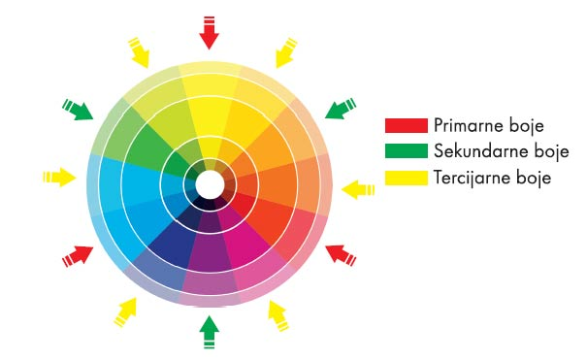
Boja je subjektivni doživljaj koji se javlja kada na ljudsko oko djeluju svjetlosni valovi određenih frekvencija. Bez svjetlosti nema boje.
PRIRODNI KRUG BOJA (ČISTE BOJE):
  Primarne boje (osnovne boje) – žuta, crvena, plava
  Sekundarne boje – nastaju miješanjem primarnih boja (npr. narančasta, ljubičasta)
  Tercijarne boje – nastaju daljnjim miješanjem primarnih i sekundarnih boja
21.8.2023.
SREDNJA STRUKOVNA ŠKOLA VARAŽDIN
14

Slide 15
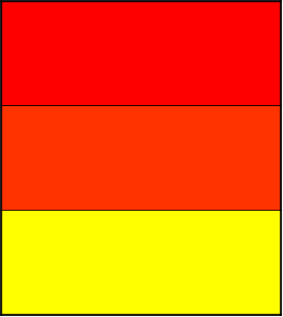
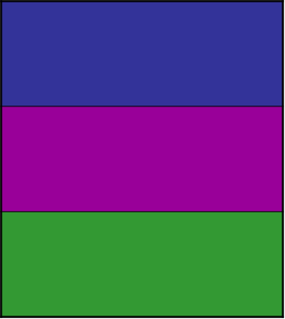
NEUTRALNE BOJE:
  Bijela
  Crna
  Siva
Boje još dijelimo na tople i hladne.
Tople boje Hladne boje
To su crvena, narančasta i žuta. To su plava , ljubičasta i zelena.
Podsjećaju na sunce i vatru. Podsjećaju na led i vodu.
Djeluju aktivno. Djeluju pasivno.
21.8.2023.
SREDNJA STRUKOVNA ŠKOLA VARAŽDIN
15

Slide 16
Karakteristike koje definiraju boju su:
Ton boje (hue) ‐ karakteristika vizualnog doživljaja na osnovi kojega točno definiramo pojedinu boju kao npr. crvenu, plavu, žutu, itd. ovisno o dominantnoj valnoj duljini.
Zasićenje (saturation) ‐ udio čiste boje sadržane u ukupnom vizualnom doživljaju boje, tj. udio pojedinih valnih duljina u nekom tonu boje.
Svjetlina(lightness) ‐ obilježje vizualnog osjeta koje opisuje sličnost boje s nizom akromatskih boja od crne preko sive do bijele. Udio crne u nekom tonu boje.
21.8.2023.
SREDNJA STRUKOVNA ŠKOLA VARAŽDIN
16

Slide 17
Psihologija boje
Boje imaju u našem životu vrlo značajnu ulogu jer izravno utječu na naše raspoloženje i ugođaj.
Crvena boja - optimistična vitalna boja aktivnosti, vrućine, pokreta, borbe, strasnog života.
Narančasta boja - izražava toplinu, lagodnost. Otvara apetit i pomaže lakšem jutarnjem ustajanju.
Žuta boja - osvježava i aktivira. Zadržava budnost i potiče koncentraciju, simbolizira stvaralaštvo i mudrost. Potiče motoriku i komunikativnost. Ima pozitivan efekat na raspoloženje.
Zelena boja - boja mira, zdravlja, smirenosti, odmora, razmišljanja. Njezina simbolika utječe na čovjekove osjećaje, smiruje i opušta.
Plava boja - zovu je i bojom mira i odmaranja. Boja svježine, lakoće (boja atmosfere), prozirna, prozračna. Smanjuje ritam disanja, smiruje, potiče aktivnosti uma.
Ljubičasta boja - boja kretanja, strasti, životne moći, vrućine energije. Djeluje tajanstveno.
21.8.2023.
SREDNJA STRUKOVNA ŠKOLA VARAŽDIN
17

Slide 18
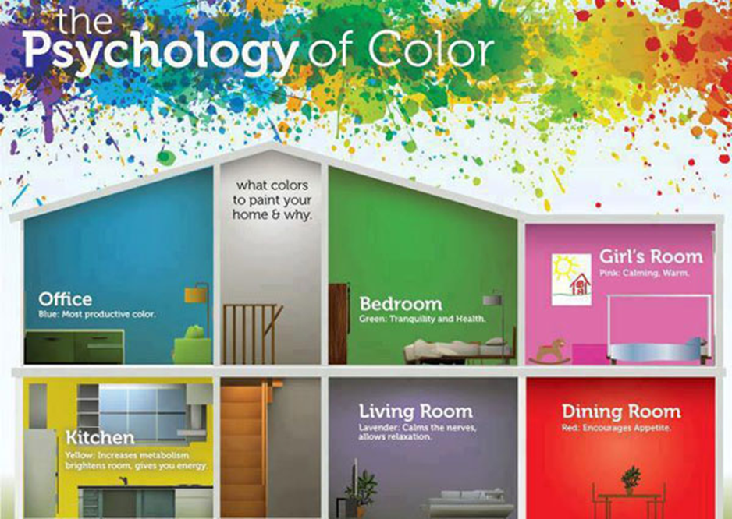
Primjena boja u prostoru
21.8.2023.
SREDNJA STRUKOVNA ŠKOLA VARAŽDIN
18

Slide 19
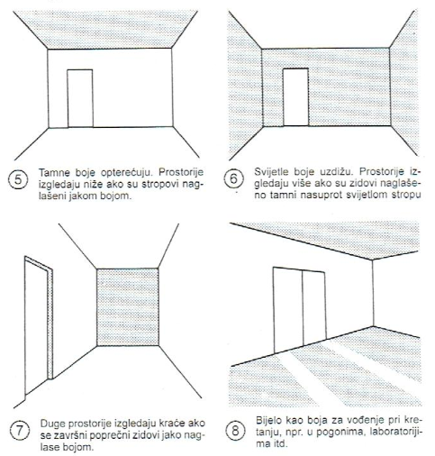
21.8.2023.
SREDNJA STRUKOVNA ŠKOLA VARAŽDIN
19

Slide 20
Ponovimo:
Navedi osnovne principe dobrog dizajna!
Što je proporcija?
Objasni kriterije dobrog dizajna!
Nabroji elemente oblikovanja prostora!
Objasni razliku između funkcionalnog i estetskog aspekta osvjetljenja!
Objasni pojam boje općenito te psihologiju zelene boje!
21.8.2023.
SREDNJA STRUKOVNA ŠKOLA VARAŽDIN
20

